Slide 1
Gebze Teknik Üniversitesi Sunum Hazırlama Şablonu
Doç. Dr. Mehmet Göktürk
Bilgisayar Mühendisliği Bölümü

Slide 2
Dokümanın Amacı
Kurumsal kimliğin oluşumuna katkıda bulunmak
İç ve dış sunumlarda standardizasyonu sağlamak
Optimal kullanım senaryolarına uygunluk
Verimli ve tatmin edici grafik tasarımı

Slide 3
Dikkat edilecek hususlar
Şablon MSWord sisteminize yüklenir
Template/şablona göre yeni aç seneçeği tıklanır
Yeni Slayt/ekle seçeneğinde slayt tipi seçilir
Şablon otomatik olarak sunumunuzu hazır eder
Footer sayfa rakamı ve tarihler header footer menüsünden girilir
Diğer konularda gtu.edu.tr kurumsal kimlik sayfasını ziyaret ediniz

Slide 4
DİYAGRAM

Slide 5
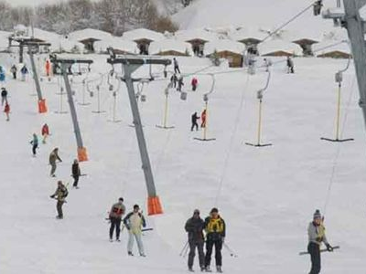
Bozdağ kayak merkezi
Resim ekleme için şablondan resim sayfa düzeni seçilir. Boşluktaki Ikon tıklanınca resim yükleme penceresi açılır.

